Slide 1
Dasar Algoritma & Pemrograman

Slide 2
Tipe Data, Variabel & Konstanta (Pascal)
Variabel: tempat/penampung nilai
Tipe data Pascal:
boolean (nilai kebenaran) → true/false/3 > 6
integer (bilangan/angka) → 29/78
real (bilangan/angka berkoma) → 3.14/2.87
string (huruf) → ‘_____’
char (1 karakter) → ‘_’
Konstanta: sama dengan variabel, tapi sifatnya tidak dapat diubah

Slide 3
Operasi Nilai (Pascal)
Operasi numerik:
Penambahan: (+)
Pengurangan: (-)
Perkalian: (*)
Pembagian: (/)
Hasil Bagi: (div)
Sisa Bagi: (mod)
Operasi boolean:
Kecil: (<)
Besar: (>)
Sama: (=)
Tidak sama: (<>)
Operasi lainnya:
Pemberian nilai: (:=)
Prioritas: (..) ← tanda kurung
Perhatikan Prioritas

Slide 4
Istilah-istilah
Implementasi: pengkodean dari algoritma/kasus menjadi bahasa pemrograman
IPO: Input-Proses-Output
Deklarasi: menyatakan keberadaan sebuah variabel
Inisialisasi: pemberian nilai pertama kali kepada variabel

Slide 5
Latihan Tipe Data
Kasus 1
Kasus 2
12
64
27 mod 4
4234.45
237.12
56
‘5’
23 > 56
90 < 43
‘c’
‘Kampus Universitas Telkom’
False
892
73/37

Slide 6
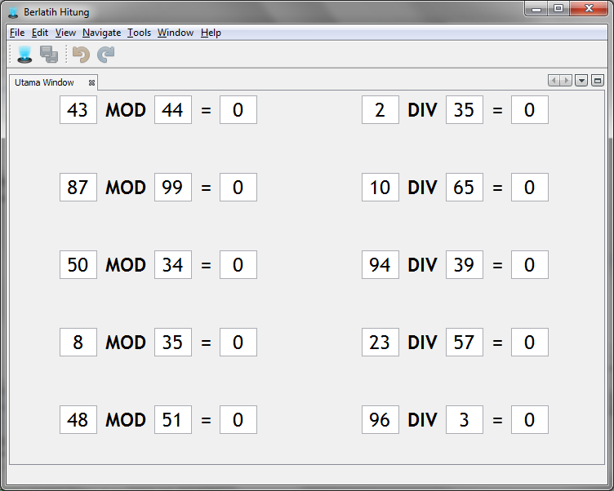
Latihan Operasi

Slide 7
Latihan Operasi
X := (32 mod 24) > (3 * (27 div 9))
Y := 3 = (18 div 6)
Z := 7 * (23 + (15 div 3))
N := 7 * 23 + 15 div 3

Slide 8
Aturan Penulisan Program (Pascal)
Setiap variabel adalah identitas unik
Setiap akhir baris logika, akhiri dengan titik koma (;)
Awali dengan BEGIN, akhiri dengan END;
Untuk END di akhir program, gunakan titik (END.)
Berikan indentasi untuk menyatakan blok program
Komentar diawali “{” diakhiri “}”
Pada deklarasi, awali dengan VAR. Jika tidak ada variabel, hilangkan VAR.

Slide 9
Aturan Penulisan Program (Pascal)
Gunakan write/writeln untuk menampilkan ke layar
Gunakan read/readln untuk meminta masukan dari pengguna
Agar dapat dilihat pada jendela eksekusi, akhiri baris dengan “readln”
Untuk menyambung antara variabel dan string bentukan, gunakan koma (,)

Slide 10
Penulisan Program (Pascal)
program NomorSatu;
uses crt;
BEGIN
clrscr();
writeln('Hello World');
readln;
END.
program NomorDua;
{ author: Eja }
uses crt;
VAR
angka:integer;
BEGIN
clrscr();
angka:=10;
writeln('Nilai angka: ',angka);
readln;
END.

Slide 11
Penulisan Program (Pascal)
program NomorTiga;
{ author: Eja }
VAR
nama:string;
BEGIN
write('Masukkan nama kamu: ');
readln(nama);
writeln('Hai ',nama);
readln;
END.

Slide 12
Kasus-Kasus
Buatlah sebuah aplikasi yang meminta masukan berupa informasi nama dan prodi, lalu ditampilkan ke layar.
Contoh jalannya program: Nama: Gon Freecs Prodi: Manajemen Informatika >> Hai, Gon Freecs yang ada di Manajemen Informatika

Slide 13
Kasus-Kasus
Buatlah sebuah aplikasi yang meminta masukan berupa informasi nama dan tanggal lahir, lalu ditampilkan ke layar berupa nama dan umur di tahun 2015.
Contoh jalannya program Nama: Killua Tahun Lahir: 2005 >> Hai, Killua… Tahun 2015, umur kamu 10 tahun

Slide 14
Kasus-Kasus
Buatlah sebuah program untuk menghitung perkalian 2 masukan pengguna
Buatlah sebuah program untuk menghitung jumlah 4 masukan pengguna
Buatlah sebuah program untuk menghitung rata-rata 5 masukan pengguna

Slide 15
Kasus-Kasus
Buatlah sebuah program untuk mengubah nilai celcius ke dalam Reamur. Nilai celcius didapat dari pengguna program.

